Slide 1
Chapter 02
SQL의
기본 질의문과
연산자

Slide 2
데이터 조회를 위한 SQL문
SQL 연산자

Slide 3
데이터 조회를 위한 SQL 문법을 이해할 수 있습니다.
SELECT절, WHERE절, ORDER BY절 및 LIMIT n에 대한 문법을 이해할 수 있습니다.
SQL문에서 연산자를 활용할 수 있습니다

Slide 4
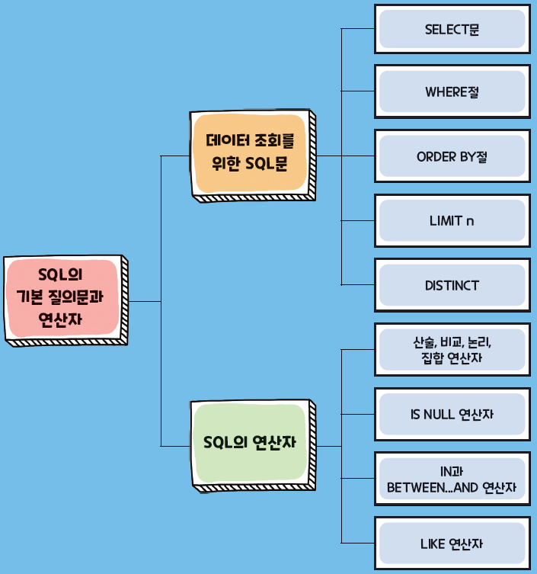

Slide 5
Section 01
데이터 조회를 위한 SQL문

Slide 6
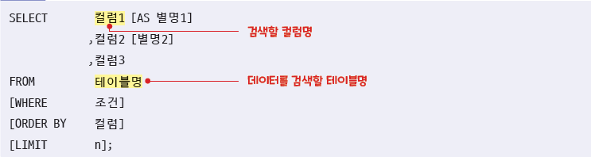
1. SELECT문
SELECT문
형식
SELECT절에는 컬럼명 뿐만 아니라 수식이나 함수가 들어갈 수도 있음

Slide 7
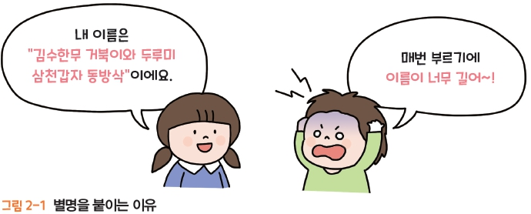
1. SELECT문
SELECT문
컬럼에는 별명(Alias)을 붙여줄 수 있음
별명은 컬럼명을 실제로 변경하는 것이 아니라 현재 SELECT 문장에서만 적용되는 컬럼의 제목
AS 다음에 별명을 입력하거나 AS를 생략하고 바로 별명을 입력해도 됨
만약 별명에 공백이 있는 경우 또는 특수문자가 포함된 경우에는 반드시 쌍따옴표(“ ”)나 작은따옴표(‘ ’) 안에 별명을 넣어줌

Slide 8

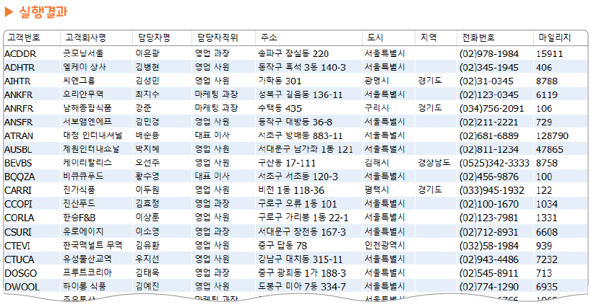
1. SELECT문
[예제 2-1] 고객 테이블에 있는 모든 데이터를 조회하시오

Slide 9
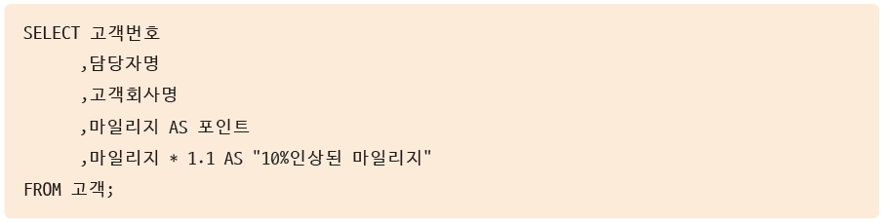
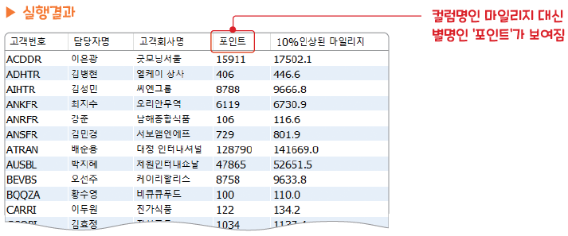
1. SELECT문
[예제 2-2] 고객 테이블에서 고객번호, 담당자명, 고객회사명, 마일리지, 10% 인상된 마일리지를 조회하시오. 이때 마일리지는 ‘포인트’로, 인상된 마일리지는 ‘10%인상된 마일리지’로 별명을 붙입니다.

Slide 10
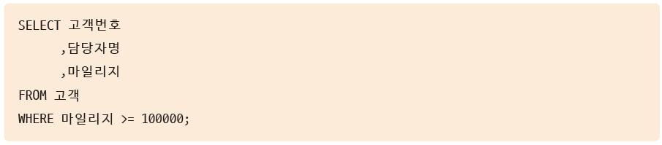
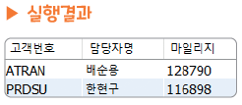
2. WHERE절
[예제 2-3] 고객 테이블에서 마일리지가 100,000점 이상인 고객의 고객번호, 담당자명, 마일리지를 조회하시오.

Slide 11
3. ORDER BY절
ORDER BY
레코드를 순서대로 정렬하고자 할 때 사용함
컬럼명 이외에도 수식이나 함수 또는 컬럼의 순번이 올 수도 있음
오름차순 정렬(ASC)
작은 값부터 순서대로 보여줌
ASC는 생략 가능함
내림차순 정렬(DESC)
큰 값부터 순서대로 보여줌
ORDER절에서 컬럼명 대신 별명이나 컬럼의 순서를 넣을 수도 있음

Slide 12
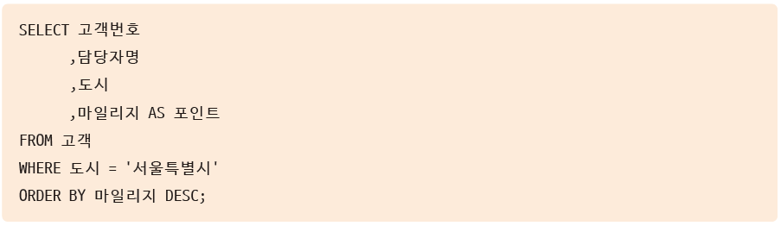
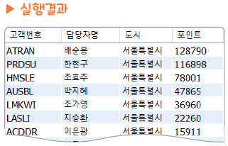
3. ORDER BY절
[예제 2-4] ‘서울특별시’에 사는 고객에 대해 고객번호, 담당자명, 도시, 마일리지를 조회하시오. 이때 마일리지가 많은 고객부터 순서대로 보입니다.

Slide 13
4. LIMIT n
LIMIT n
사용하여 반환되는 레코드의 개수를 지정할 수 있음
1행부터 시작하여 n개의 레코드를 가져오기 위해서는 문장의 맨 마지막에 LIMIT n을 추가함
시작행의 위치를 지정할 수도 있음
ORDER BY절 뒤에 LIMIT와 가져올 레코드의 수를 넣으면 상위 또는 하위 n개의 레코드를 조회할 수 있음

Slide 14
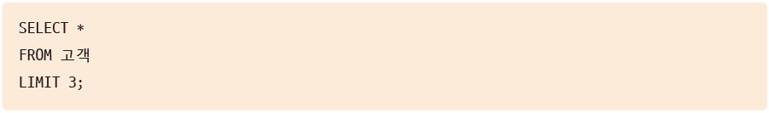
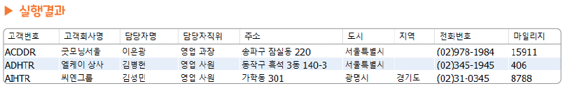
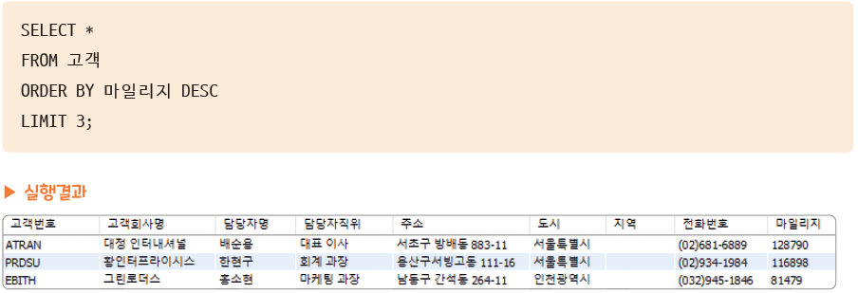
4. LIMIT n
[예제 2-5] 고객 테이블에서 1행부터 시작하여 3개의 고객 정보를 조회하시오입니다.
[예제 2-6] 마일리지가 많은 고객부터 상위 3명의 고객에 대한 모든 정보를 조회하시오.

Slide 15
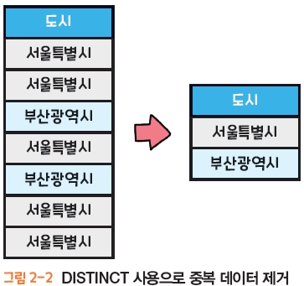
5. DISTINCT
DISTINCT
데이터를 조회할 때 중복된 데이터를 한 번만 보이고자 할 때 사용함
SELECT절에 DISTINCT를 넣으면 중복된 값은 제거한 결과를 보여줌

Slide 16
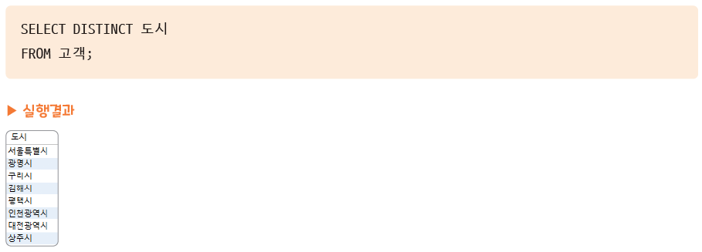
5. DISTINCT
[예제 2-7] 고객 테이블의 도시 컬럼에 들어있는 값 중 중복되는 도시 데이터를 한 번씩만 보이시오.

Slide 17
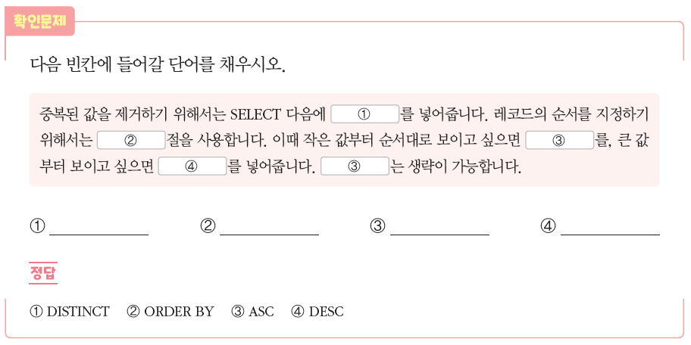
5. DISTINCT

Slide 18
Section 02
SQL 연산자

Slide 19
1. 산술 연산자
연산자
변수나 값의 연산을 위해 사용되는 부호
SQL에서 연산자는 단독으로 사용할 수 없음
컬럼이나 상수 등과 함께 사용하여 여러 가지 계산 작업을 수행할 수 있음
산술 연산자
더하기(+), 빼기(-), 곱하기(*), 나누기(/), 나머지(%)
DIV 연산자 : 나누기에서 정수 결과를 얻을 때 사용
% 또는 MOD 연산자 : 나머지 구하기

Slide 20
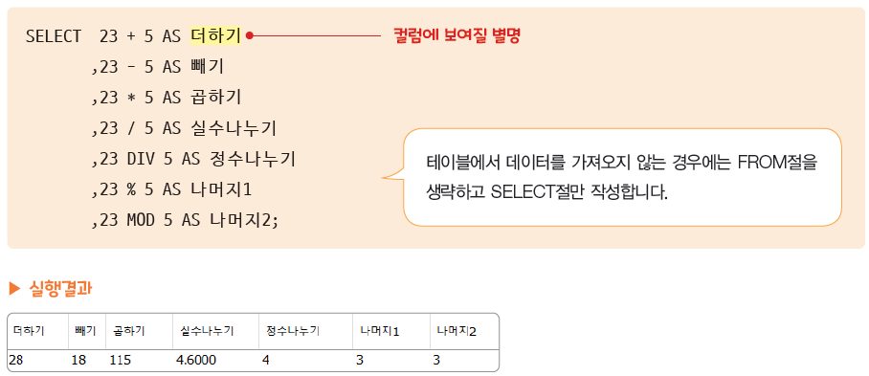
1. 산술 연산자
[예제 2-8] 두 개의 숫자 23과 5로 산술 연산자 +, -, *, /, %를 사용한 결과를 나타내시오. DIV, MOD 연산자의 사용 결과도 함께 확인해봅니다.

Slide 21
2. 비교 연산자
비교 연산자
두 값을 비교하여 조건에 맞는 결과를 얻고자 할 때 사용하는 연산자
1(True)이나 0(False) 값이 반환됨
크거나 같다(＞=), 작거나 같다(＜=), 크다(＞), 작다(＜), 같다(=), 같지 않다(!= 또는 ＜＞)가 있음

Slide 22
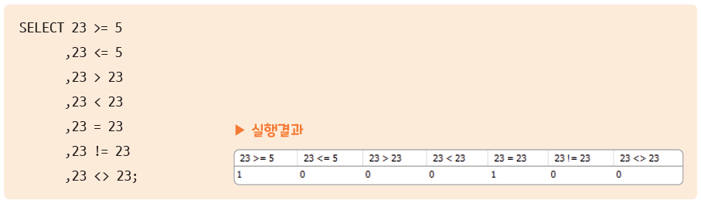
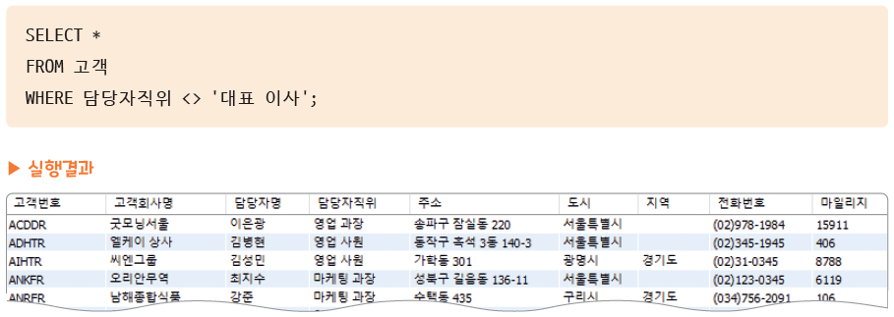
2. 비교 연산자
[예제 2-9] 두 개의 숫자 23과 5로 비교 연산자 ＞=, ＜=, ＞, ＜, =, !=, ＜＞를 사용한 결과를 보이시오.
[예제 2-10] 담당자가 ‘대표 이사’가 아닌 고객의 모든 정보를 보이시오.

Slide 23
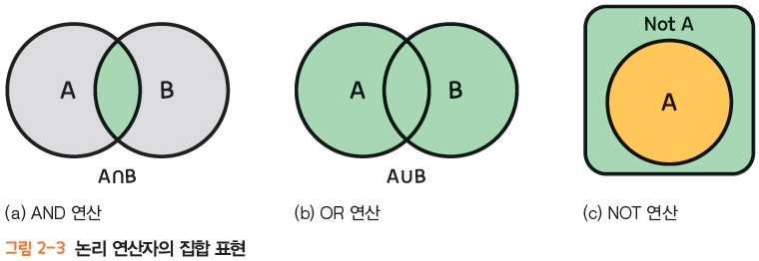
3. 논리 연산자
논리 연산자
표현식이 참인지 거짓인지를 확인하기 위해 사용하는 연산자
AND
조건이 두 개 이상 있는 경우에 사용
모든 조건이 참(True)인 레코드를 반환함
OR
여러 조건 중에서 하나 이상의 조건이 참인 레코드를 반환함
NOT
부정을 의미하는 연산자
AND, OR, NOT 연산자를 교집합, 합집합, 여집합으로 대응시킬 수 있음

Slide 24
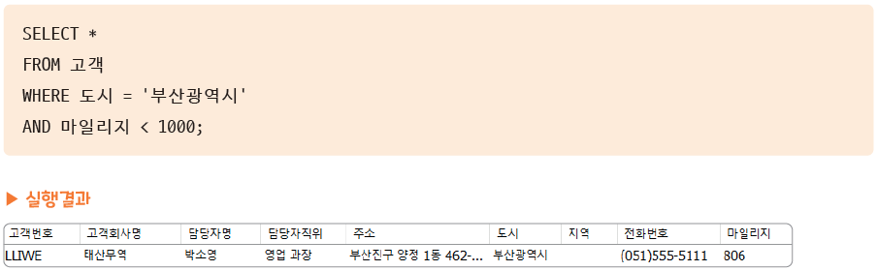
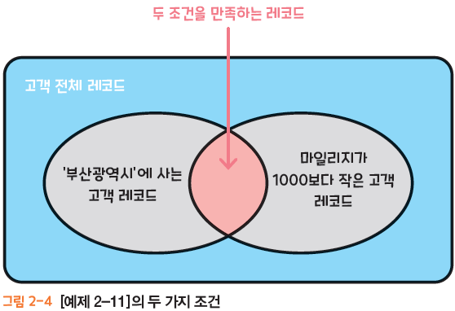
3. 논리 연산자
[예제 2-11] 도시가 ‘부산광역시’이면서 마일리지가 1,000점보다 작은 고객의 모든 정보를 보이시오.

Slide 25
4. 집합 연산자
집합 연산자
MySQL은 집합 연산자 중에서 합집합에 대한 연산자만 제공함
집합 연산자를 사용한 쿼리문에는 두 개 이상의 SELECT문이 들어있어야 함
두 개의 SELECT문 사이에 집합 연산자를 넣어줌
UNION
합집합 연산자
UNION ALL : 중복된 레코드까지 모두 다 나타내는 합집합 연산자
UNION 연산자를 사용할 때는 주의할 점
각 SELECT문에서 컬럼의 개수는 동일해야 한다.
각 SELECT문에서 같은 위치에 존재하는 컬럼의 데이터 타입은 동일하거나, 상호 호환이 가능해야 함

Slide 26
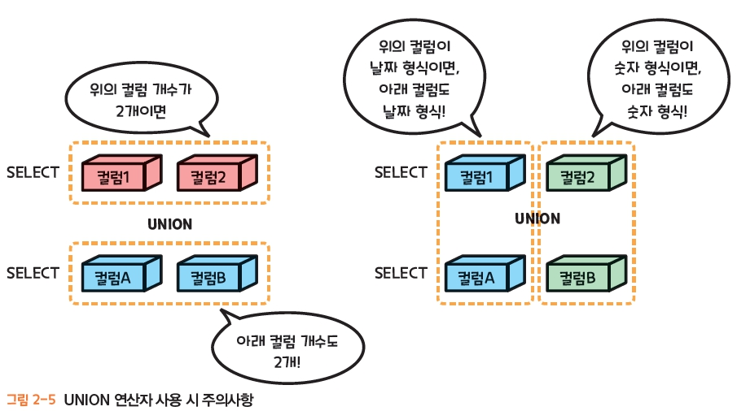
4. 집합 연산자
집합 연산자

Slide 27
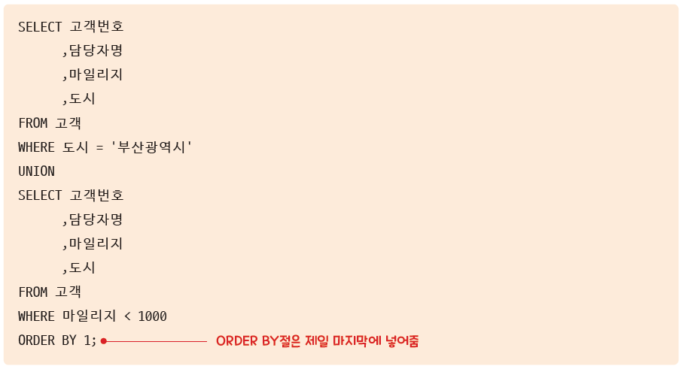
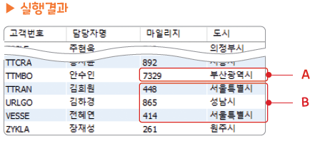
4. 집합 연산자
[예제 2-12] ‘부산광역시’에 살거나 마일리지가 1,000점보다 작은 고객에 대하여 고객번호, 담당자명, 마일리지, 도시를 보이시오. 이때 결과는 고객번호 순으로 정렬합니다.

Slide 28
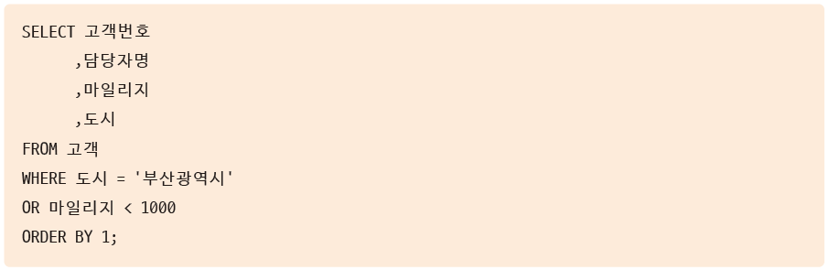
4. 집합 연산자
[예제 2-12] ‘부산광역시’에 살거나 마일리지가 1,000점보다 작은 고객에 대하여 고객번호, 담당자명, 마일리지, 도시를 보이시오. 이때 결과는 고객번호 순으로 정렬합니다.
OR 연산자를 사용한 해결법

Slide 29
5. IS NULL 연산자
NULL(Unknown Value)
NULL은 알 수 없는 값을 의미함
0이나 빈 문자열(Empty String)과는 다른 의미함
컬럼에 값이 들어있지 않은 데이터를 검색하기 위해서는 IS NULL을 사용해야 함
= NULL이 아님

Slide 30
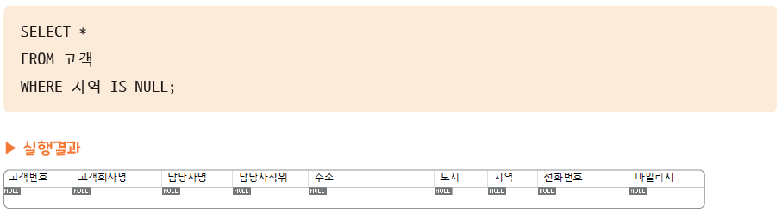
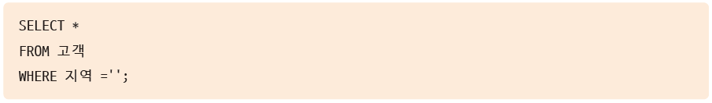
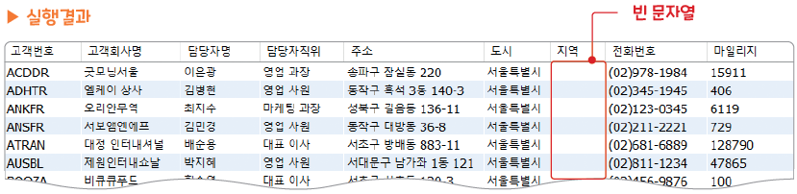
5. IS NULL 연산자
[예제 2-13] 지역에 값이 들어있지 않는 고객의 정보를 보이시오
실행결과 0개의 레코드가 나옴
빈 문자열을 검색했을 때는 레코드가 검색됨

Slide 31
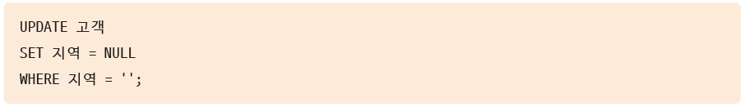
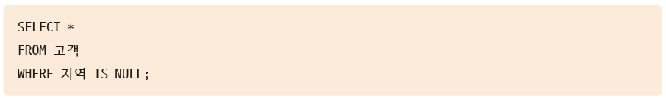
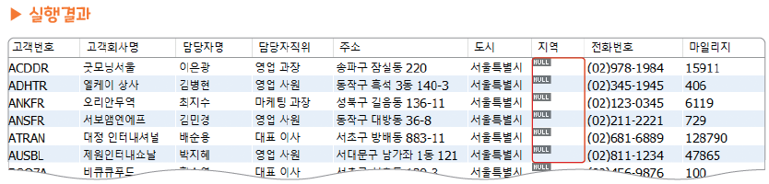
5. IS NULL 연산자
[예제 2-13] 지역에 값이 들어있지 않는 고객의 정보를 보이시오
IS NULL을 사용했을 때 검색되지 않은 이유
NULL과 빈 문자열은 의미가 서로 다르기 때문
CSV 파일에서 테이블로 가져오기를 했을 때 값이 들어있지 않은 셀은 NULL이 아닌 빈 문자열로 저장됨
따라서 IS NULL을 사용하여 레코드를 조회하면 결과가 나오지 않음
해결 방법) UPDATE문으로 문자열을 NULL로 변경하기
지역 컬럼의 값이 NULL인 레코드를 다시 검색하기

Slide 32
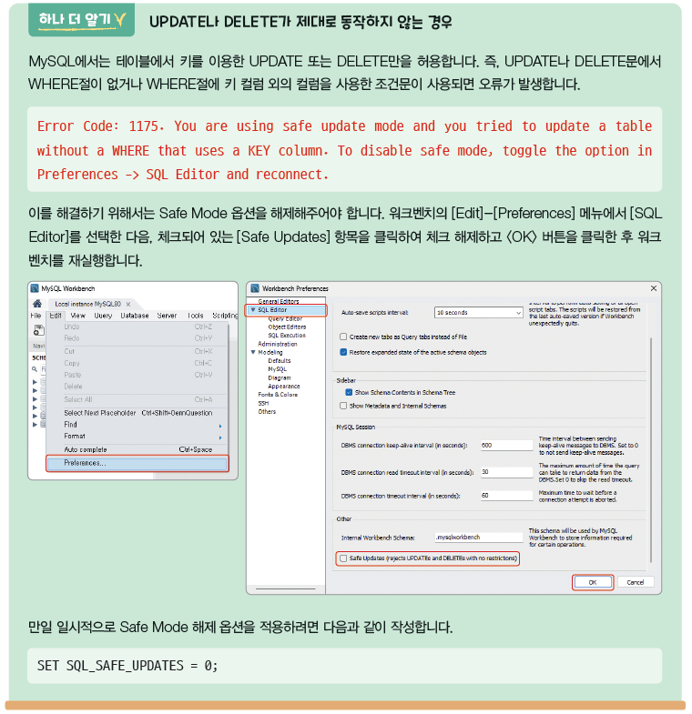
5. IS NULL 연산자

Slide 33
6. IN과 BETWEEN...AND 연산자
IN과 BETWEEN...AND 연산자
WHERE절을 조금 더 쉽고 효율적으로 사용할 수 있게 도와주는 연산자
IN
동일한 컬럼에 대해서 OR을 수행해야 하는 경우 더 간단히 해결해주는 연산자
BETWEEN...AND
동일한 컬럼에 대해서 ‘~이상 ~이하’라는 조건이 있는 경우에 더 간단히 해결해주는 연산자

Slide 34
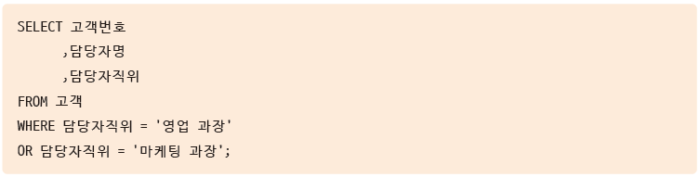
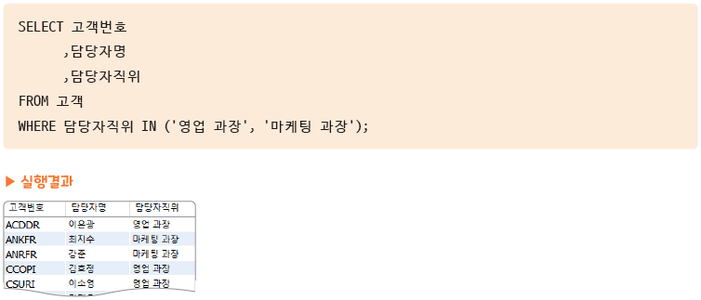
6. IN과 BETWEEN...AND 연산자
[예제 2-14] 담당자직위가 ‘영업 과장’이거나 ‘마케팅 과장’인 고객에 대하여 고객번호, 담당자명, 담당자직위를 보이시오.
IN을 사용한 해결 방법

Slide 35
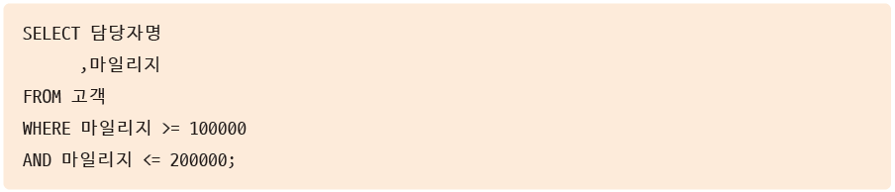
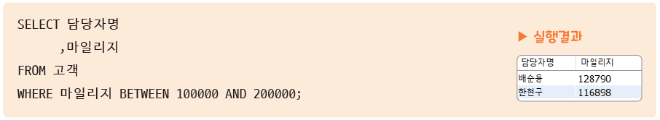
6. IN과 BETWEEN...AND 연산자
[예제 2-15] 마일리지가 100,000점 이상 200,000점 이하인 고객에 대해 담당자명, 마일리지를 보이시오.
BETWEEN...AND를 사용한 해결 방법

Slide 36
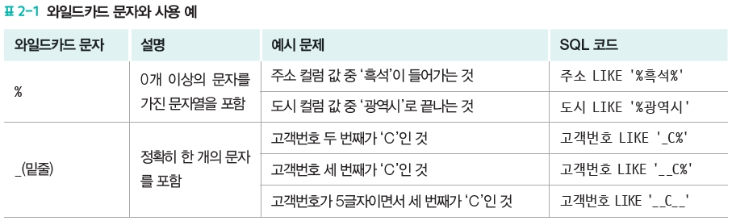
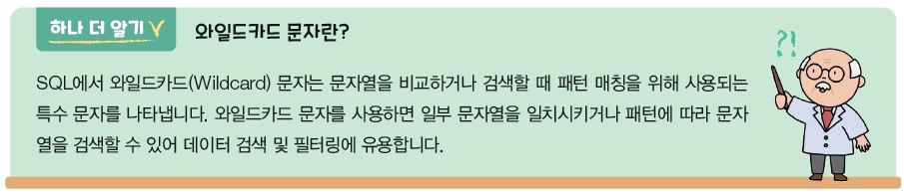
7. LIKE 연산자
LIKE 연산자
특정 문자열이 지정된 패턴과 일치하는지 확인할 때 사용함
와일드카드 문자(%, _)와 함께 사용하여 원하는 결과를 얻을 수 있음
LIKE와 와일드카드 문자를 함께 사용하지 않으면 = 기호를 사용한 것과 동일한 결과가 나옴

Slide 37
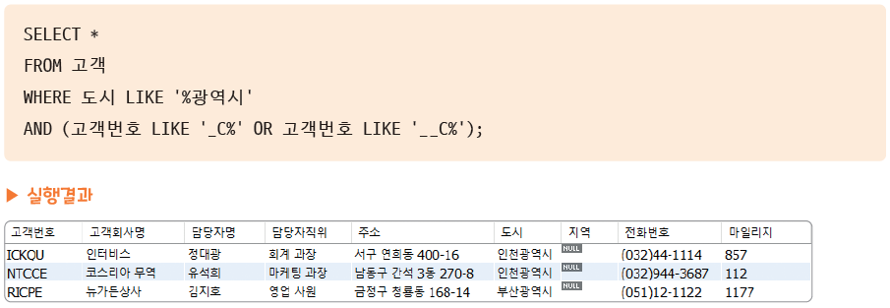
7. LIKE 연산자
[예제 2-16] 도시가 ‘광역시’이면서 고객번호 두 번째 글자 또는 세 번째 글자가 ‘C’인 고객의 모든 정보를 보이시오.

Slide 38
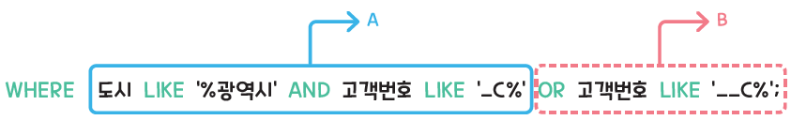
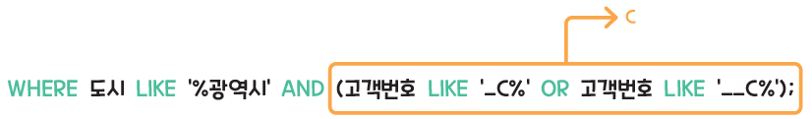
7. LIKE 연산자
조건의 우선순위
WHERE절에서 조건의 우선순위를 지정해야 하는 경우 소괄호(( ))를 사용함
우선순위를 표현하지 않은 경우에는 잘못된 결과가 반환될 수 있음
[예] [예제 2-16]에서 괄호를 넣지 않으면 A가 먼저 수행된 후에 B가 수행됨
따라서 C와 같이 괄호를 사용하여 우선순위를 명시적으로 지정해야 함

Slide 39
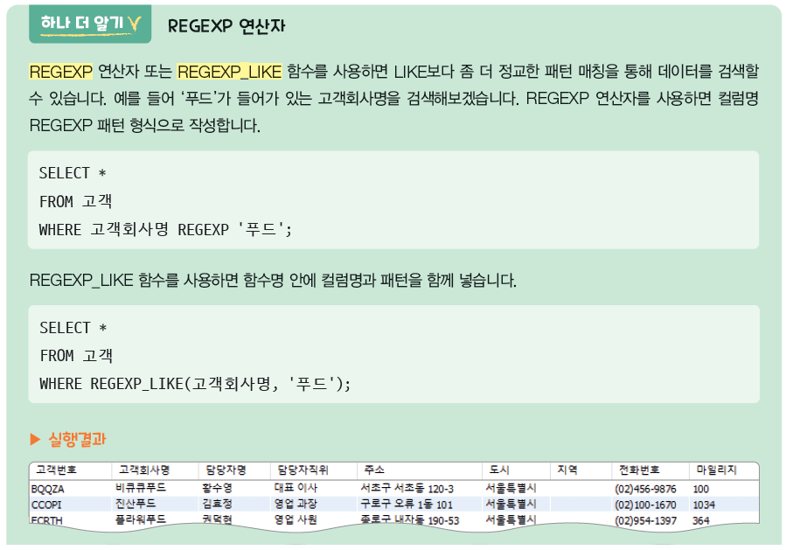
7. LIKE 연산자

Slide 40
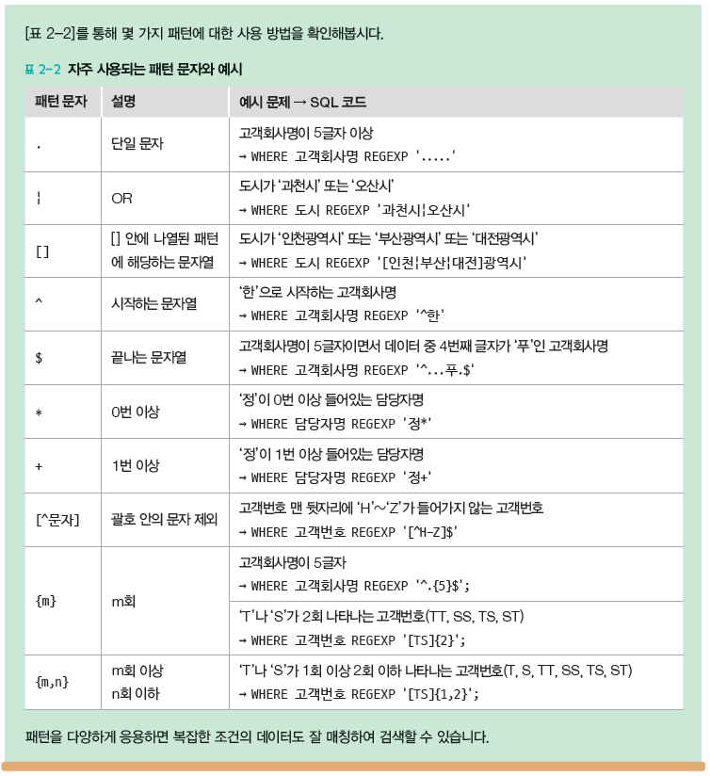
7. LIKE 연산자

Slide 41
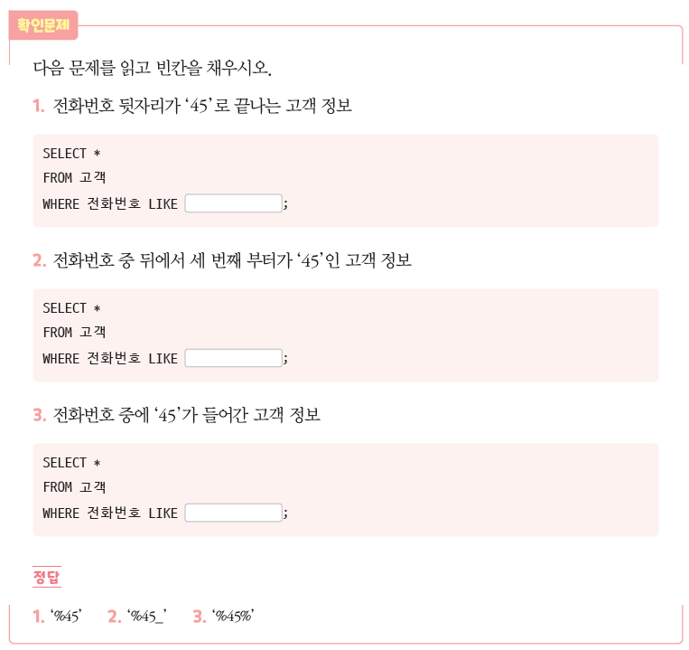
7. LIKE 연산자

Slide 42
점검문제

Slide 43
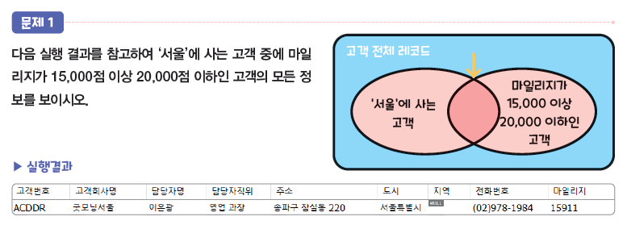
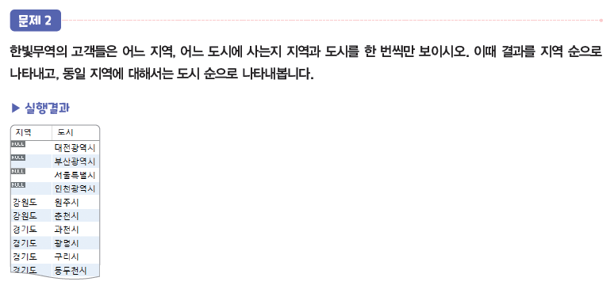
점검문제
Select * from 고객 where 도시 like ‘서울%’
and 마일리지 between 15000 and 20000;
Select distinct 지역, 도시 from 고객 order by 1, 2;

Slide 44
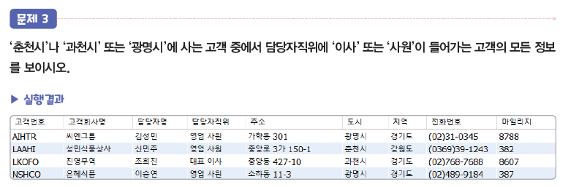
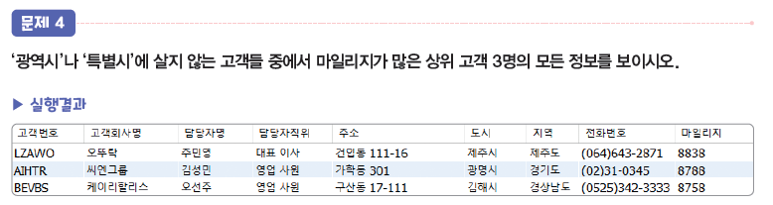
점검문제
Select * from 고객 where 도시 in (＇춘천시＇, ＇과천시＇, ＇광명시‘)
And (담당자직위 like ‘%이사%’ or 담당자직위 like ‘%사원%＇
Select * from 고객
Where not (도시 like ‘%광역시’ or 도시 like ‘%특별시’)
Order by 마일리지 desc limit 3;

Slide 45
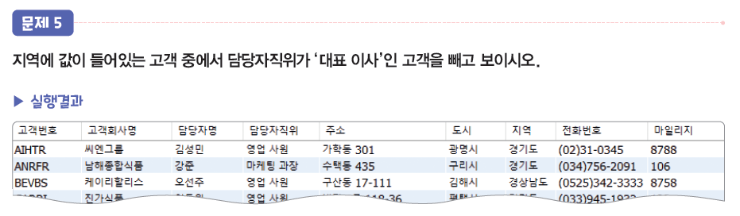
점검문제
Select * from 고객 where 지역=‘’ and 담당자직위 <> ‘대표 이사‘;

